Slide 1

T
CUAI NLP 1팀 프로젝트 발표
2026.10.27
발표자 : 한승원

Slide 2
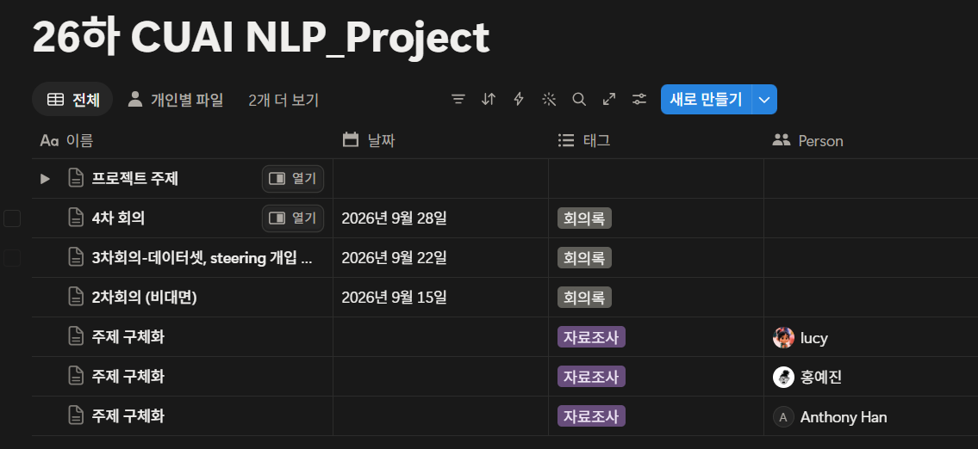
팀원 소개 및 만남 인증
이곳에 만나서 찍은 사진을 넣어주세요.
(비대면일 경우엔 화면 캡쳐 이용)
얼굴이 나오게 찍어주셔야 합니다:D
스터디원 1 : 한승원
스터디원 2 : 홍예진
스터디원 3 : 노지우

Slide 3
프로젝트 주제 소개
Activation Steering을 활용한 사용자 선호 기반 LLM 개인화
RQ1: Activation Steering은 LLM의 답변 품질을 유지하면서 사용자 선호를 반영하는 답변을 할 수 있는가?
RQ2: Activation Steering의 적용 레이어와 강도는 출력 변화 및 사용자 선호 적합도에 어떤 영향을 미치는가?

Slide 4
Activation Steering?
Activation Steering
: LLM을 다시 Training (Tuning)할 필요 없이, 모델이 답변을 생성할 때 (Inference) 특정 레이어의 hidden state를 조작하여 행동/성격을 바꾸는 기술
Direction (Concept) vector v
α
16th
…
P.Layer
Hidden
State h
A.Layer
A.Layer
asLayer
Input
ALayer
h’ = h + α* v
Vanila Additive Steering

Slide 5
Activation Steering?
Types of Activation Steering by Focuses
접근법 | 핵심 아이디어
CAA | 긍정·부정 사례의 활성값 차이를 평균해 방향을 만들고 더함
CAST | 입력의 활성 패턴에 따라 steering 적용 여부를 결정
SAE S | Sparse Autoencoder로 추출한 feature를 선택해 조절
PID S | 피드백 제어의 비례·적분·미분 요소를 이용해 개입을 조절
Angular | 활성값을 목표 방향 쪽으로 회전
︙ | ︙
Type | 방향 구성 기준과 의미
Population | 여러 사용자의 답변 평점으로 만든, 모든 사용자에게 동일하게 적용하는 공통 선호 방향
Attribute | 속성별 성능 평가로 만든 정확성·안전성 등 7개 속성 방향. (Cold-start 뼈대)
Cold-start | 사용자 설문의 속성 중요도로 Attribute 방향을 조합한 개인별 방향. 평점 X
Warm-start | 사용자의 과거 답변 평가 이력 + Population 방향

Slide 6
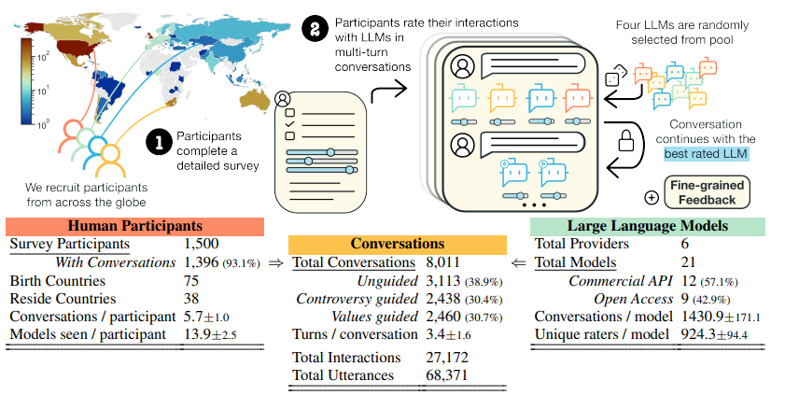
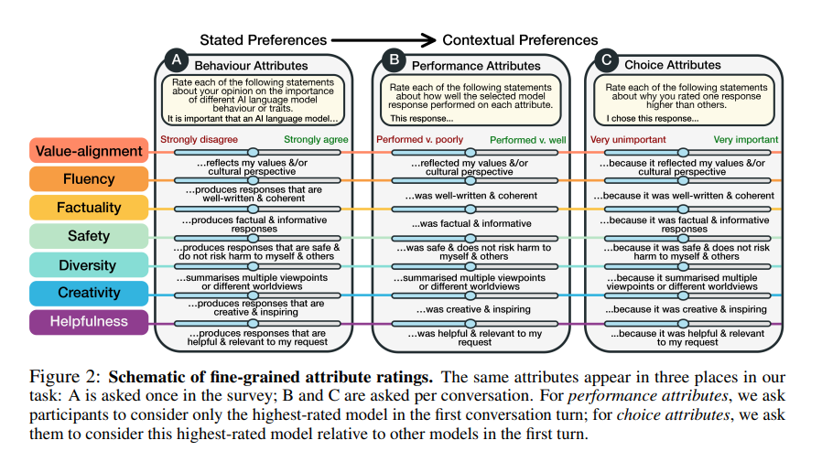
Data
참여 대표 개인화된 주관적인 다문화
^{[1]} PRISM (Participatory, Representative, Individualized, Subjective, Multicultural)
: 사용자의 설문 선호-실제 답변을 20종류 LLM에 대해 평가
같은 사용자가 무엇을 중요하게 생각? + 어떤 AI 답변을 높게 평가했는지 관측
실제 참여하는 | 각 대표 | 개인 프로필 | 주관적 질문 선호도 모델링 | 다양한 문화적 배경
[1] Kirk, Hannah R., et al. "The PRISM alignment dataset: What participatory, representative and individualised human feedback reveals about the subjective and multicultural alignment of large language models." Advances in Neural Information Processing Systems 37 (2024): 105236-105344.

Slide 7
Data
PRISM
: 사용자의 설문 선호-실제 답변을 20종류 LLM에 대해 평가
같은 사용자가 무엇을 중요하게 생각? + 어떤 AI 답변을 높게 평가했는지 관측
제공 정보 | 담긴 내용
질문과 AI 답변 | 사용자가 입력한 질문과 여러 LLM이 생성한 답변
답변 평점 | 사용자가 각 답변에 부여한 1–100점 평가
속성별 성능 평가 | 대화 후 평가한 안전성·정확성·유창성 등의 모델 성능
사용자 설문 | 정확성·안전성·창의성 등을 얼마나 중요하게 생각하는지

Slide 8
Data
활용 대상 | 사용하는 데이터와 역할
Population | train 사용자의 높은 평점·낮은 평점 답변 쌍으로 공통 방향 계산
Attribute | train 대화의 속성별 성능 평가로 속성 방향 계산
Cold-start | 사용자 설문의 중요도를 가중치로 사용해 Attribute 방향 조합
Warm-start | 사용자 개인의 과거 답변 평가 이력으로 개인 방향을 구하고 Population과 결합
평가 | 보류한 답변 쌍으로 judge를 검증하고, 보류한 질문으로 새 답변을 생성·비교
사용자 1,500명
├─ Train 70%: 공통·속성 방향 계산
├─ Dev 15%: 적용 레이어·강도 선택
└─ Test 15%: 최종 효과 평가

Slide 9
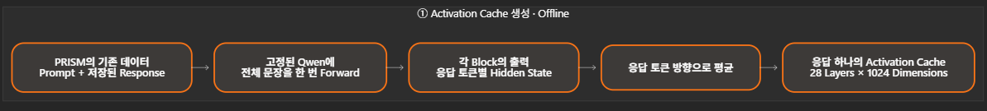

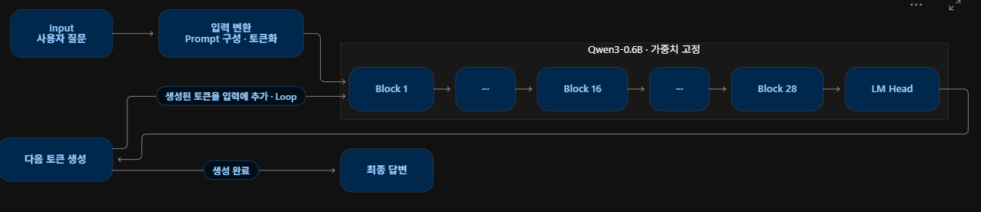

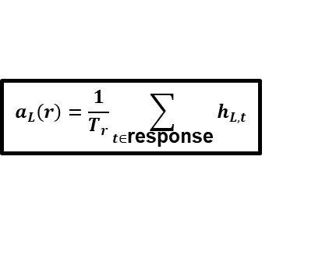
System Architecture – Train Activation Summation +Baseline Structure
Train Data
$$a_{L}\left(r\right)=\frac{1}{T_{r}}\sum_{t∈\text{response}}{h_{L,t}}$$
Test Data Prompt

Slide 10





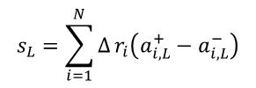
System Architecture - Population
$$h′_{16}=h_{16}+s⋅\operatorname{RMS}\left(h_{16}\right)⋅v_{pop}$$
$$Δr_{i}=r_{i}^{+}−r_{i}^{−}$$
$$s_{L}=\sum_{i=1}^{N}{Δ}r_{i}\left(a_{i,L}^{+}−a_{i,L}^{−}\right)$$
$$a_{i,L}^{+}=\frac{1}{T_{i}^{+}}\sum_{t=1}^{T_{i}^{+}}{h_{i,L,t}^{+}}$$

Slide 11
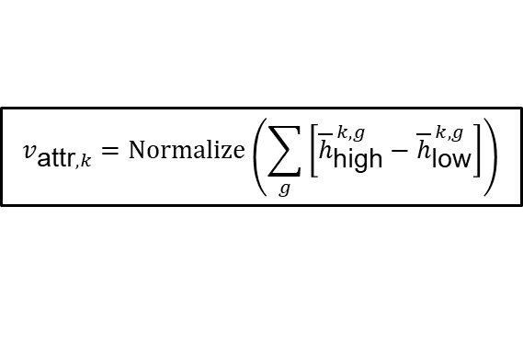
System Architecture - Attribute
$$v_{\text{attr},k}=\operatorname{Normalize}\left(\sum_{g}{\left[{\overline{h}}_{\text{high}}^{ k,g}−{\overline{h}}_{\text{low}}^{ k,g}\right]}\right)$$

Slide 12
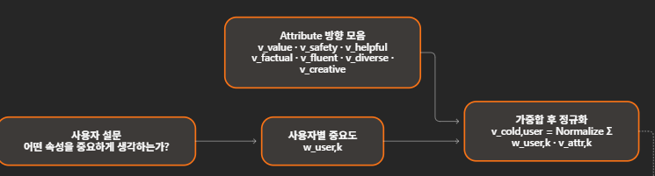

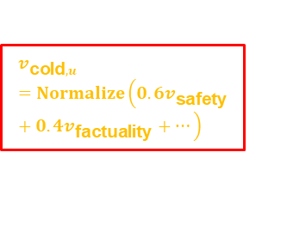
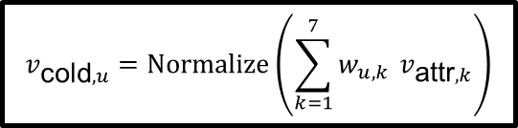
$$v_{\text{cold},u}=\operatorname{Normalize}\left(\sum_{k=1}^{7}{w_{u,k}} v_{\text{attr},k}\right)$$
Cold-Start
$$v_{\text{cold},u}=\operatorname{Normalize}\left(0.6v_{\text{safety}}+0.4v_{\text{factuality}}+⋯\right)$$
사용자 평가 이력 x

Slide 13
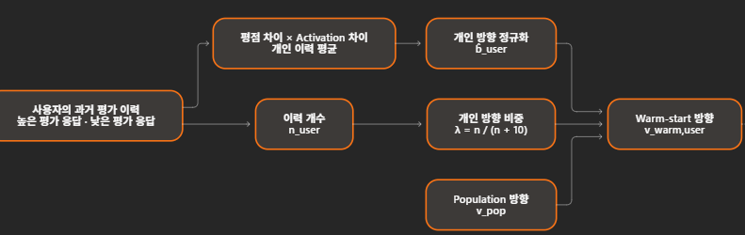

Warm-Start
$$v_{\text{warm},u,L}=\operatorname{Normalize}\left(λ_{u}{\hat{b}}_{u,L}+\left(1−λ_{u}\right)v_{\text{pop},L}\right)$$
사용자 평가 이력 O

Slide 14
Warm-Start
$$v_{\text{warm},u,L}=\operatorname{Normalize}\left(λ_{u}{\hat{b}}_{u,L}+\left(1−λ_{u}\right)v_{\text{pop},L}\right)$$
사용자 평가 이력 O

Slide 15
Evaluation – measured tools(via .py) +
LLM-as-a-judge
평가 종류 | 평가 기준 | 평가 목적
출력 이상 진단 | 답변 생성 여부, EOS 종료, 출력 길이, 토큰 한도 도달, 4-gram 반복, Prompt 복사, 이메일·전화번호 패턴, JSON 형식 준수 | Steering 때문에 답변이 깨지거나 반복되는지 확인
Steering 작동 진단 | Hidden state 변화량, 첫 토큰 KL divergence, Top-1 일치율, Greedy/Sampling 답변 동일률 | 설정한 강도가 실제 모델 출력에 영향을 주는지 확인
선호도·품질 평가 (LLM-as-a-judge) | 승/무/패, 선호 적합도 1–7점, 가치·안전성·도움성·유창성·사실성·다양성·창의성 1–7점 | 사용자 선호 향상과 품질 유지 여부 판단

Slide 16
Evaluation – measured tools(via .py) +
LLM-as-a-judge
Question | 필요한 비교 | 핵심 측정 지표 3개
Profile Prompt가 개입 없는 모델보다 좋은가? | B vs A | 선호 승률·선호 적합도, 안전성·사실성·유창성
Population Steering이 효과가 있는가? | C vs A | 선호 승률·선호 적합도, 안전성·사실성·유창성
설문 기반 Cold(Warm)-start가 효과가 있는가? | D,E vs A | 선호 승률·선호 적합도, 안전성·사실성·유창성

Slide 17
진행상황 / Future work
초기 Baseline 구축, Activation cache 생성 완료
(Colab 환경, Qwen 3 0.6B)
Computational 제약으로 진행이 느림
Jev-as-a-judge 도입 (LLM와의 성능 비교)
다양한 Question / Criteria에 대한 비교
다양한 모델 (Gemma 4, Qwen, 등등)에 관해 적용
Visualization (Transformer Lens, Nnsight)

Slide 18
Others + paperswithcode.co
Notes:
기존 VLM의 주요 도전과제는 Prompt Engineering이었습니다.
어떠한 prompt를 사용하느냐?에 따라 모델 성능이 크게 달라졌기에
적절한 prompt를 고르기 위해 노력해야 했고, 이는 많은 시간과 사전지식이 필요한 작업이었습니다.
예시를 보시면, [클래스] 대신에 a photo of [클래스] 라고 쓰는 등의
아주 미세한 표현 차이에도 성능에 큰 영향을 미치는 것을 볼 수 있습니다.
따라서 저자들은 Context Optimization, 즉 CoOp이라는 방법을 제안하는데,
이는 prompt의 "a photo of"와 같은 prepix를 learnable하게 만들자는 것입니다.

